Slide 1
Distribución clases de edad
Estructura poblaciones
Distribución clases de tamaño
Diversidad del ecosistema
Relaciones tróficas (vensim)
Evolución producción primaria
Servicios ecosistémicos
Caracterización medio abiótico
Esquema estructura-función-servicios

Slide 2
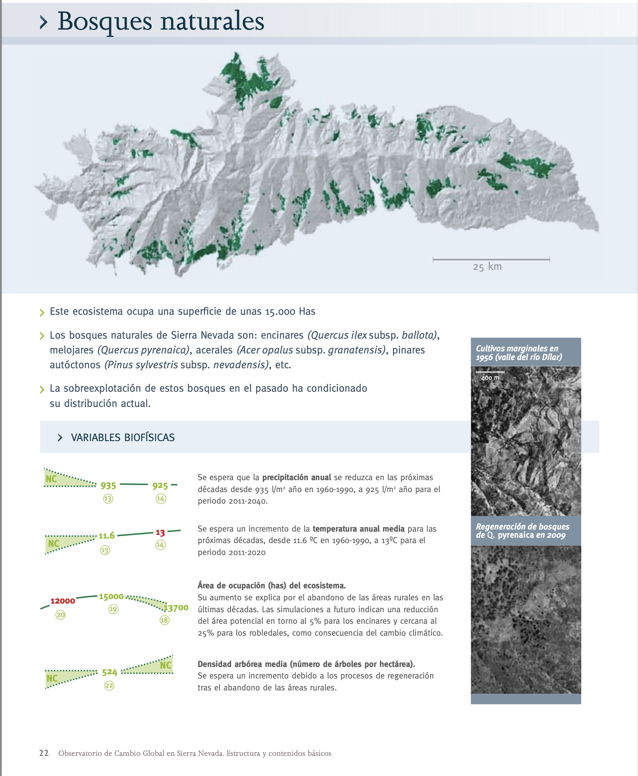
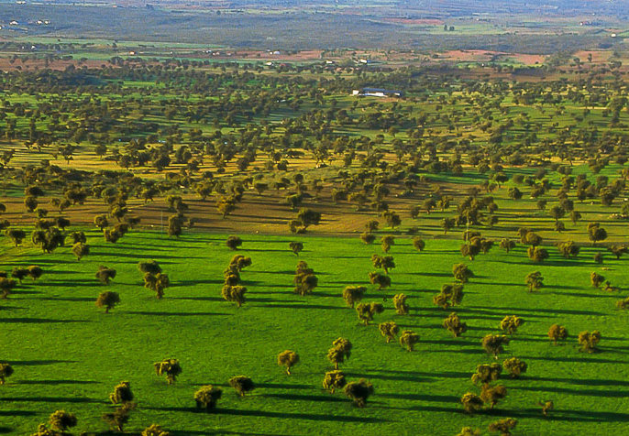
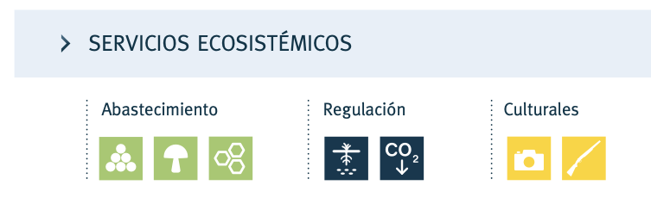
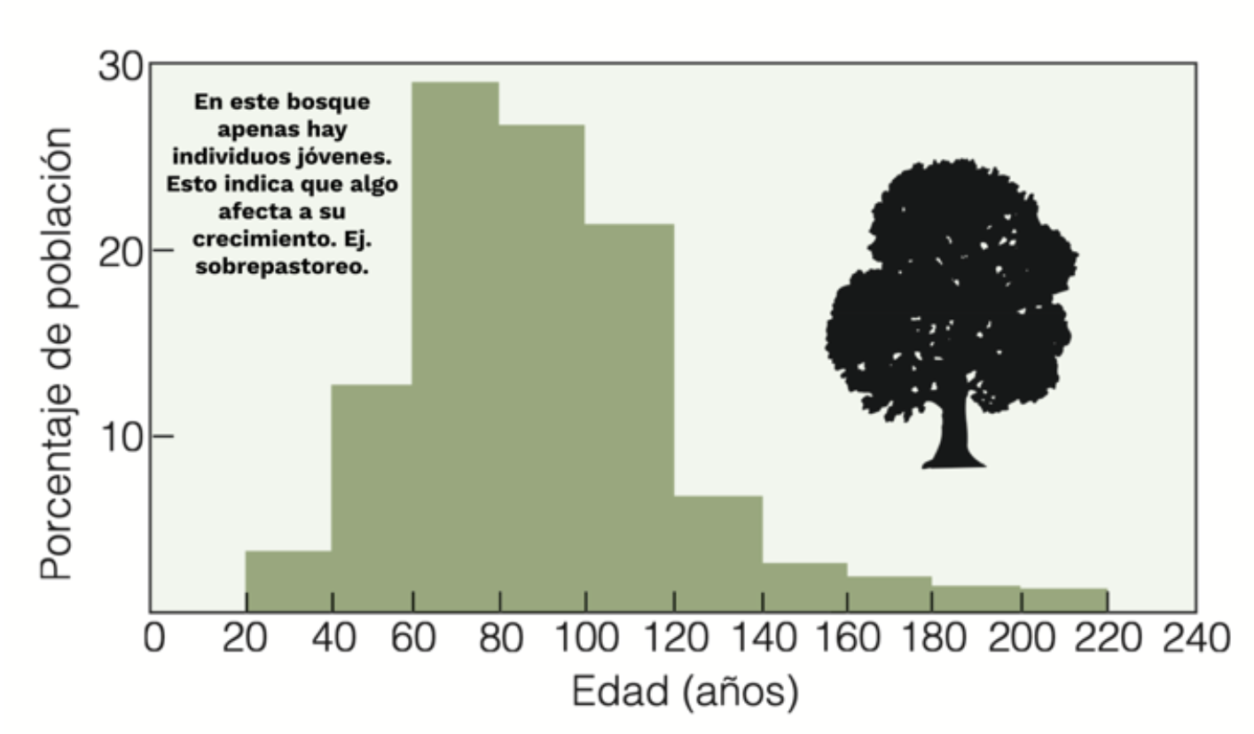
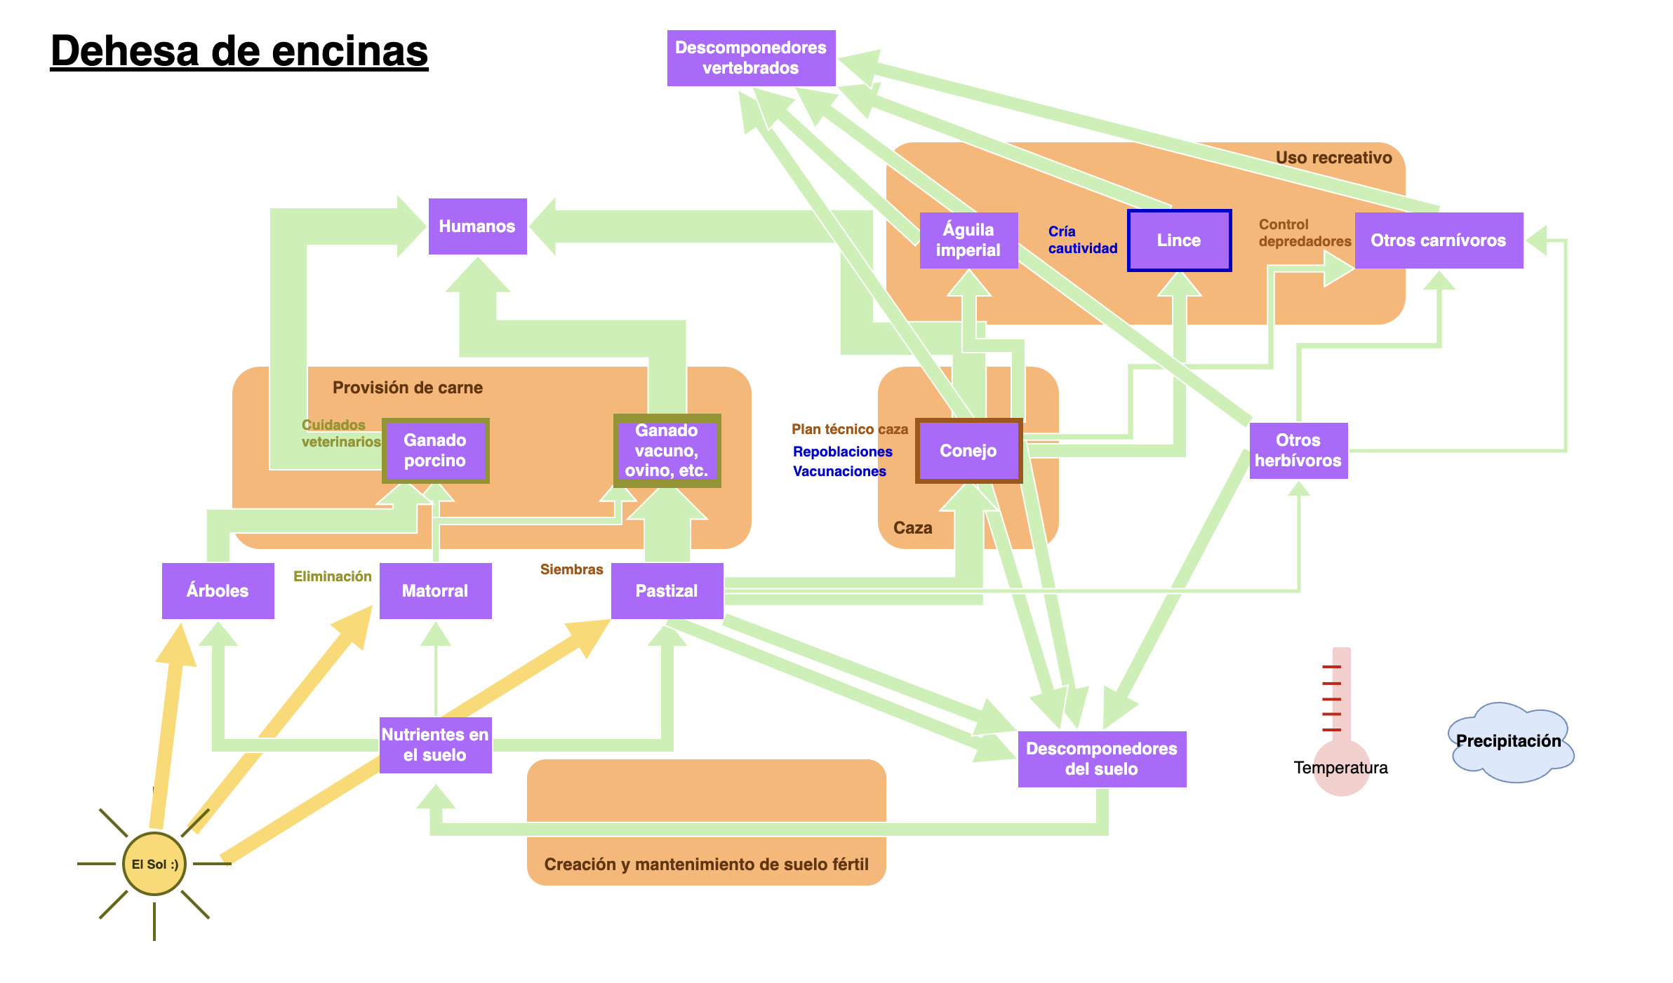
Dehesas
Las dehesas de Sierra Nevada se caracterizan porque en realidad no existen. Este texto es solo para indicar que también escribiremos descripciones de los ecosistemas a caracterizar.
> DIVERSIDAD
Dehesas
Robledales
Matorral de alta montaña
Pinares de repoblación
Pastizales de alta montaña

